Slide 1
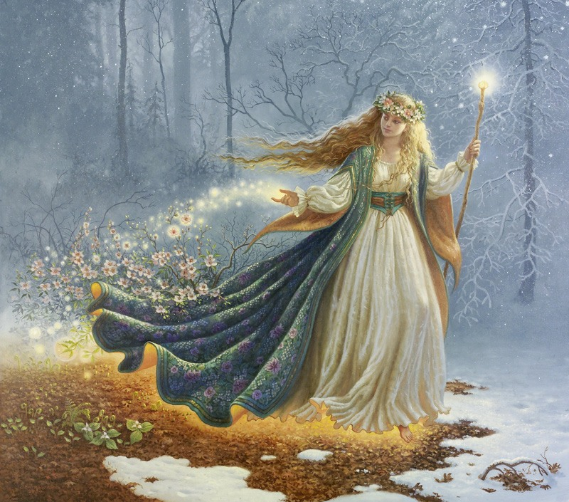
"Весна Красна Пасха принесла"
Открытое занятие по дополнительному образованию
Педагоги: Дранеева М.В., Каширская Н.А.

Slide 2
Цель: Приобщение детей к русскому народному творчеству
Задачи:
Изучать с детьми русские народные песни и танцы, хороводы.
Развивать эстетическое восприятие фольклорных произведений.
Прививать детям любовь к русскому народному творчеству.
Расширять знания о русских традициях.

Slide 3
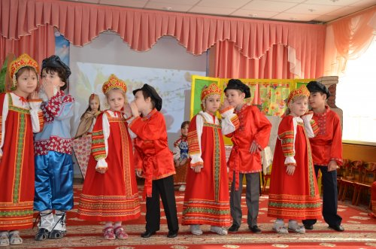
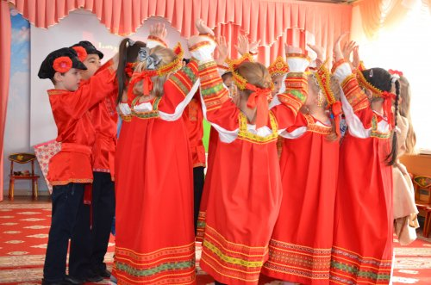

Slide 4
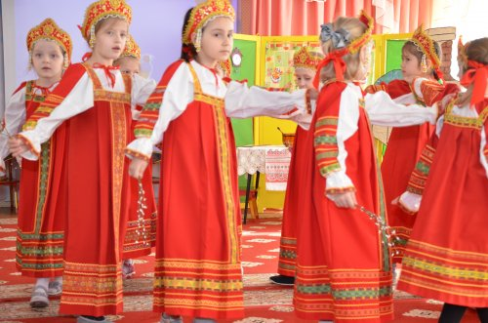
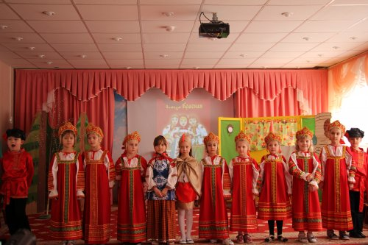

Slide 5
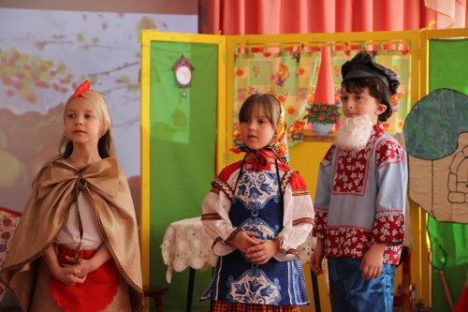
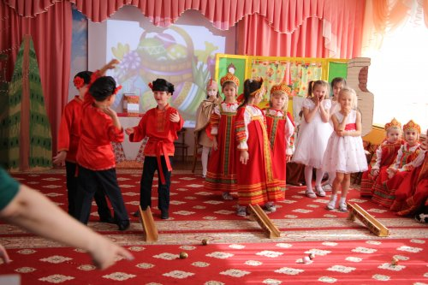

Slide 6
